Slide 1




Slide 2

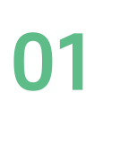
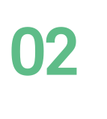
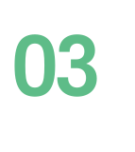





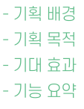
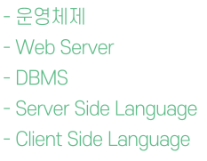






Slide 3







Slide 4



















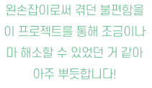
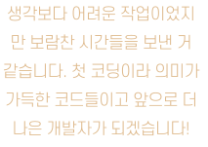

1. 팀원 소개 | 2. 기획 | 3. 개발 환경 | 4. 데이터 베이스 구성 | 5. 사이트 소개
1. 팀원 소개

Slide 5





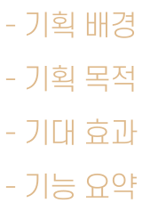

Slide 6






1. 팀원 소개 | 2. 기획 | 3. 개발 환경 | 4. 데이터 베이스 구성 | 5. 사이트 소개
2. 기획

Slide 7










1. 팀원 소개 | 2. 기획 | 3. 개발 환경 | 4. 데이터 베이스 구성 | 5. 사이트 소개
2. 기획

Slide 8













1. 팀원 소개 | 2. 기획 | 3. 개발 환경 | 4. 데이터 베이스 구성 | 5. 사이트 소개
2. 기획

Slide 9













1. 팀원 소개 | 2. 기획 | 3. 개발 환경 | 4. 데이터 베이스 구성 | 5. 사이트 소개
2. 기획

Slide 10





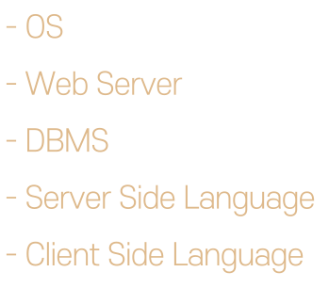

Slide 11





















3. 개발환경
1. 팀원 소개 | 2. 기획 | 3. 개발 환경 | 4. 데이터 베이스 구성 | 5. 사이트 소개

Slide 12





Slide 13
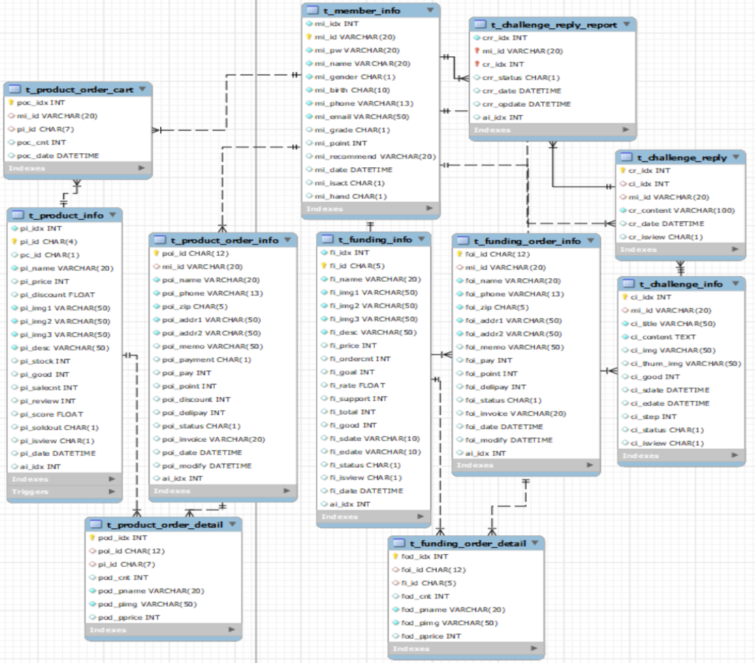


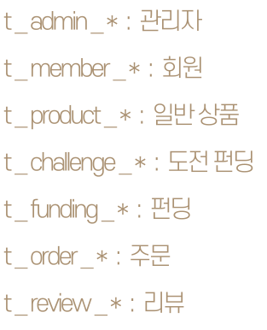
1. 팀원 소개 | 2. 기획 | 3. 개발 환경 | 4. 데이터 베이스 구성 | 5. 사이트 소개
4. 데이터베이스 구성

Slide 14




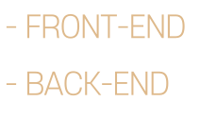

Slide 15




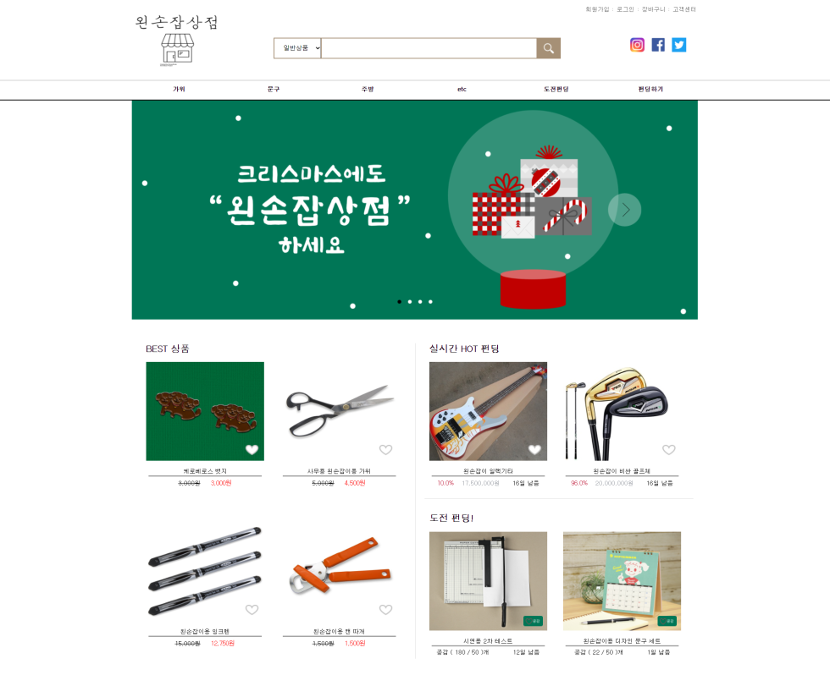


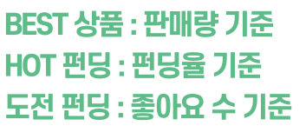
1. 팀원 소개 | 2. 기획 | 3. 개발 환경 | 4. 데이터 베이스 구성 | 5. 프로토 타입
5. 사이트 소개

Slide 16



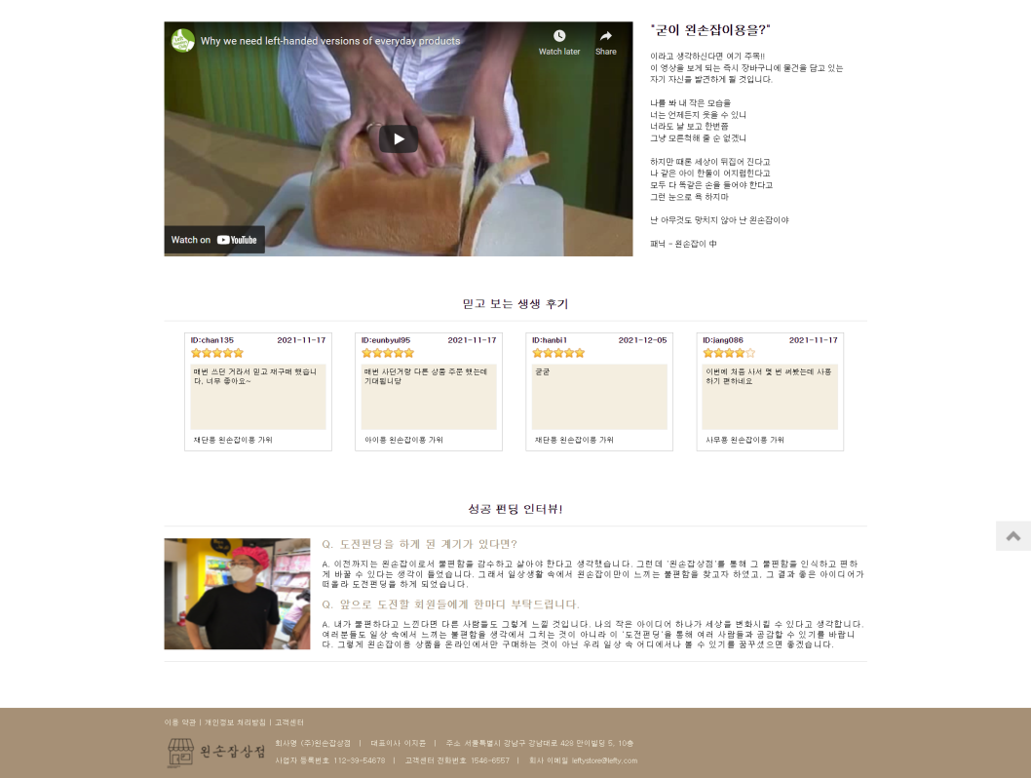


1. 팀원 소개 | 2. 기획 | 3. 개발 환경 | 4. 데이터 베이스 구성 | 5. 프로토 타입
5. 사이트 소개

Slide 17


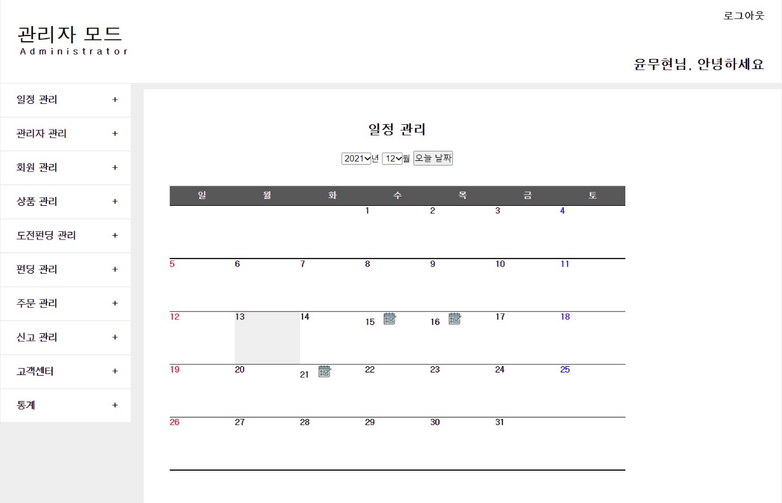



1. 팀원 소개 | 2. 기획 | 3. 개발 환경 | 4. 데이터 베이스 구성 | 5. 프로토 타입
5. 사이트 소개

Slide 18

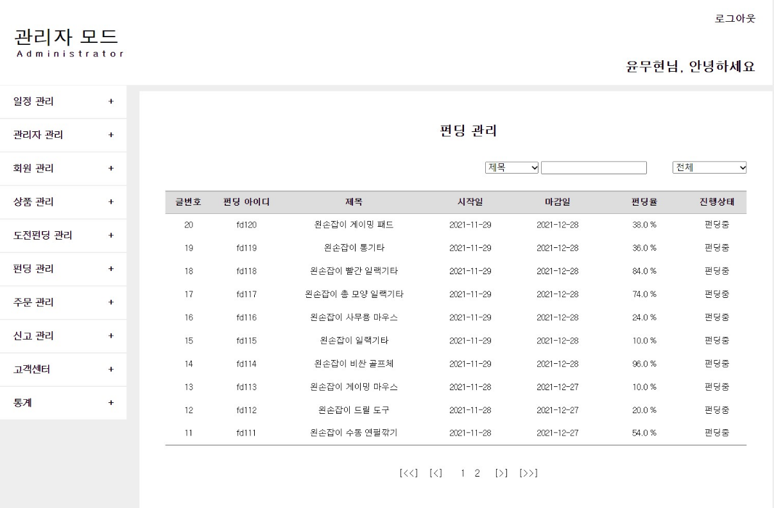




1. 팀원 소개 | 2. 기획 | 3. 개발 환경 | 4. 데이터 베이스 구성 | 5. 프로토 타입
5. 사이트 소개

Slide 19



